Slide 1
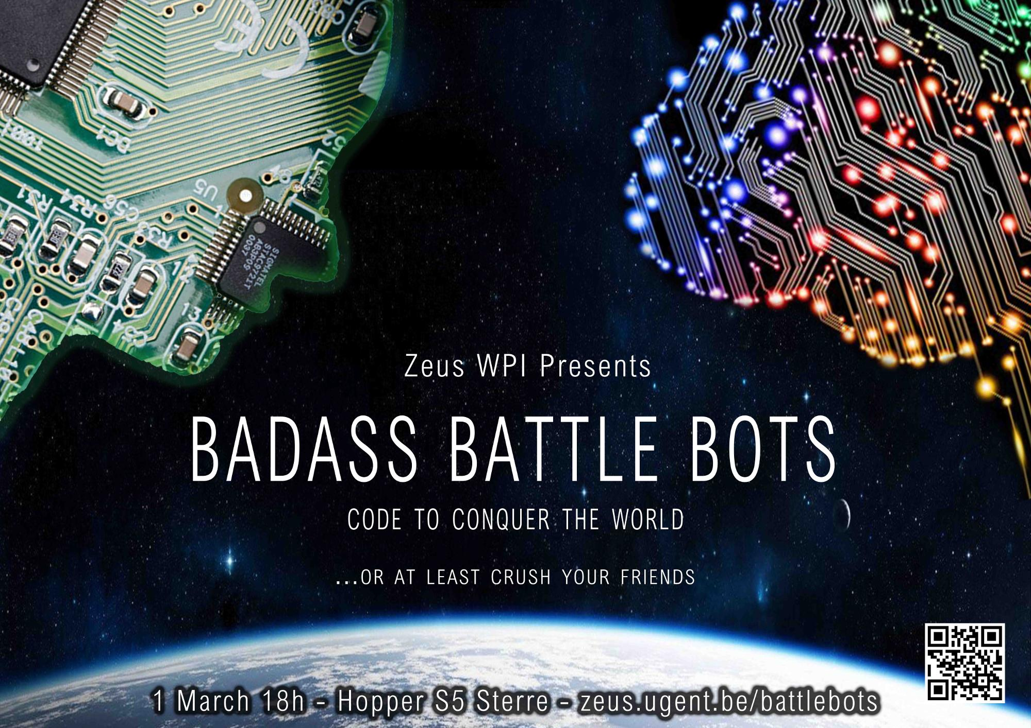

Slide 2
WAT IS DIT EIGENLIJK?
- Ilion 2k16

Slide 3
Code een AI
Upload je files
Wij laten ze BOKSEN!!!shiftone!FITE

Slide 4
Update je bot
Herhaal tot je je vrienden vijanden kapotmaakt

Slide 5
Het spel, de regels

Slide 6
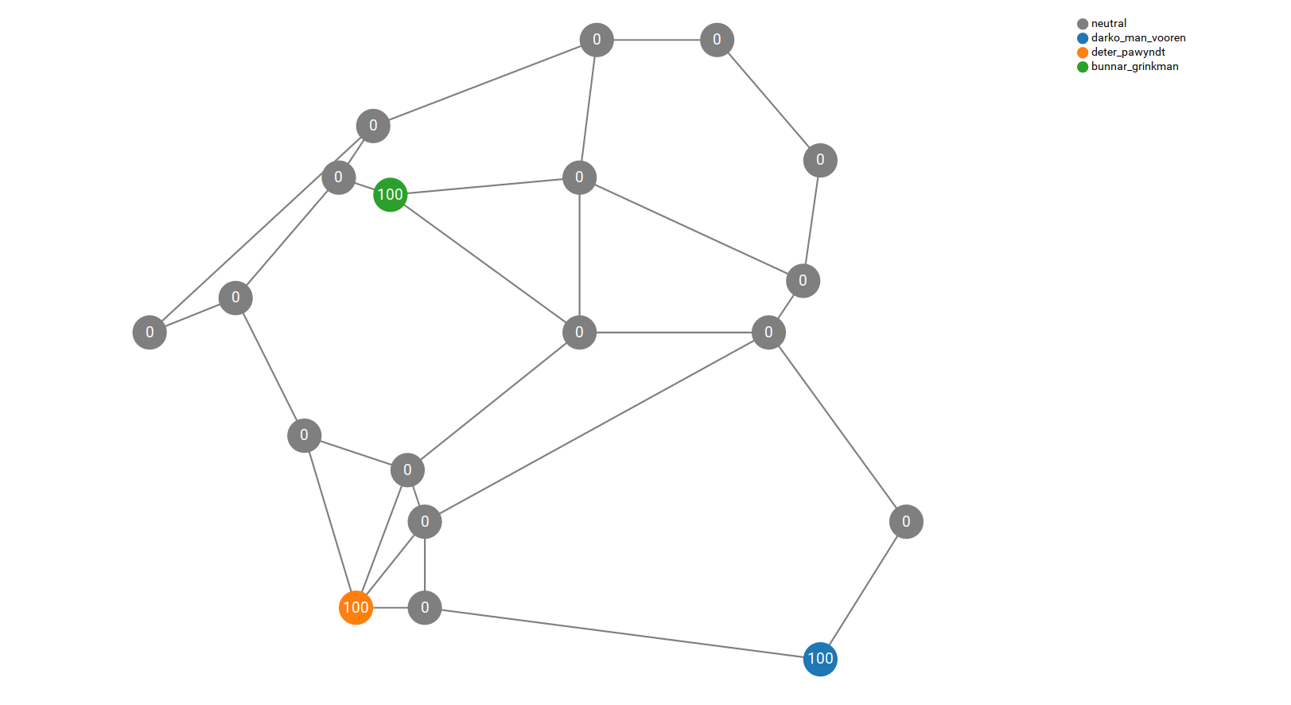

Slide 7
Hoe win ik???!!?/?
Stuur legers
Neem forten over

Slide 8
Details (en wiskunde*)
Elk fort genereert elke beurt 1 soldaat voor de eigenaar
Aantal stappen = afstand naar boven afgerond
Elke soldaat doodt 1 vijandige soldaat

Slide 9
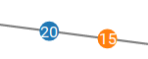
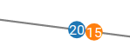
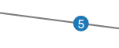

Slide 10
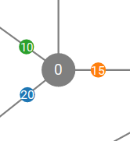
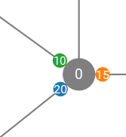
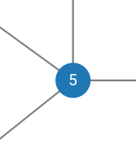

Slide 11
Protocol:
2 forts:
helsingor 10 20 deter_pawyndt 100
camelot 20 10 bunnar_grinkman 200
1 road:
helsingor camelot
2 marches:
helsingor camelot deter_pawyndt 100 10
camelot helsingor bunnar_grinkman 50 10

Slide 12
Protocol:
1 marches:
helsingor camelot 100

Slide 13
Verder
Tussentijdse toernooitjes
Grand finale (ooit)
Prijzen
GREAT BANTER ( NAAR HET SCHIJNT IS DIT EEN YOUTUBE-MEME)

Slide 14
hOE SCHRIJF IK EEN BOT?
Lees van stdin
Parse info
Bedenk orders
Schrijf naar stdout
Volg ons op Facebook of 1 van de volgende locaties:
https://github.com/ZeusWPI/aichallenge
https://zeus.ugent.be/battlebots

